Slide 1
Задачи на построение
Межзвёздный перелёт

Slide 2
Наша цель
Решить все задачи, предложенные в полёте капитаном корабля и оправдать доверие экипажа.

Slide 3
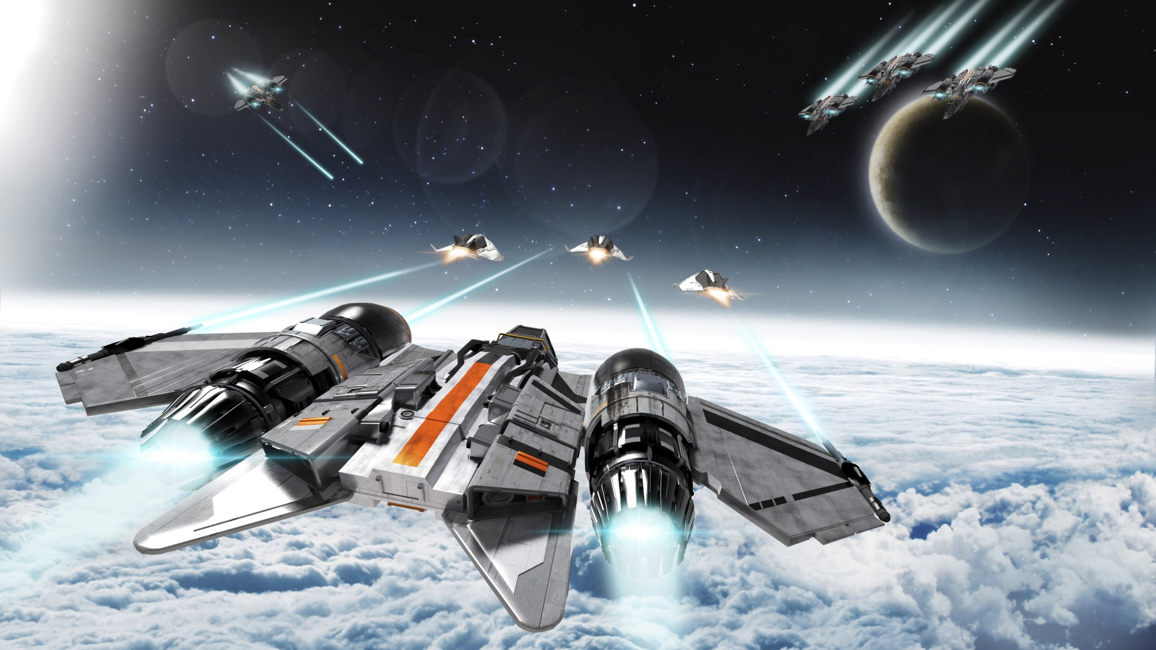
Межзвёздный перелёт

Slide 4
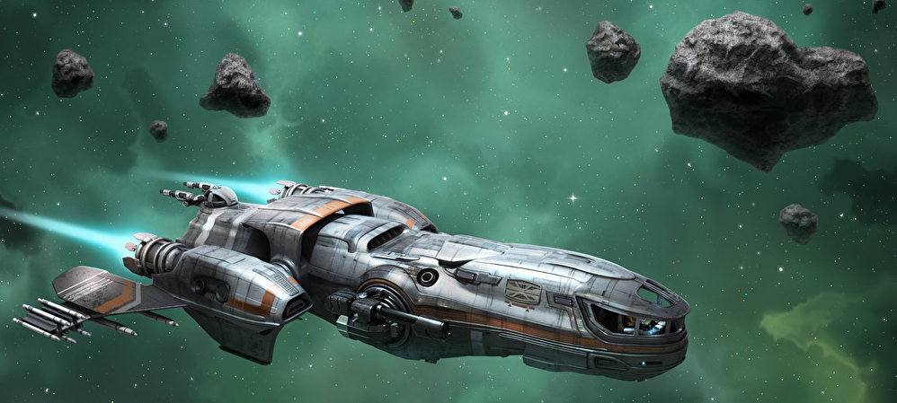
Ситуация 1

Slide 5
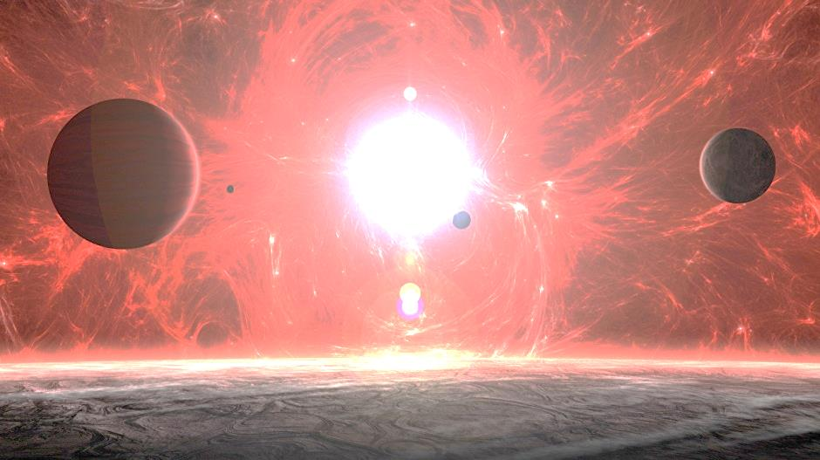
Ситуация 2

Slide 6
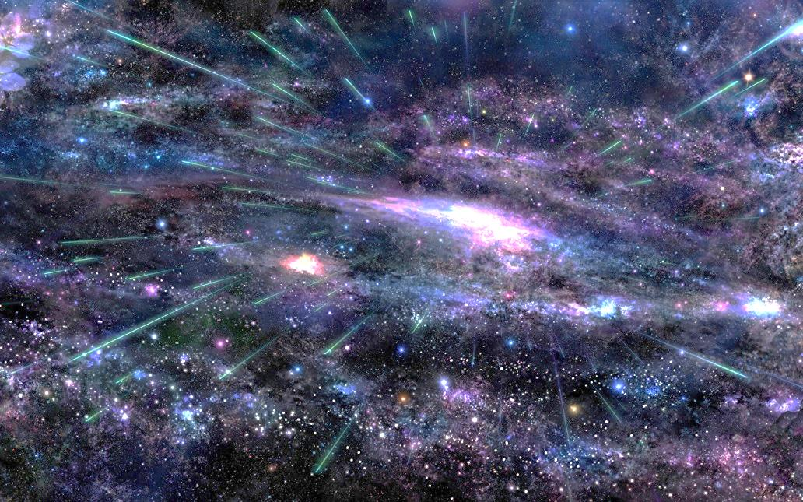
Ситуация 3
К

Slide 7
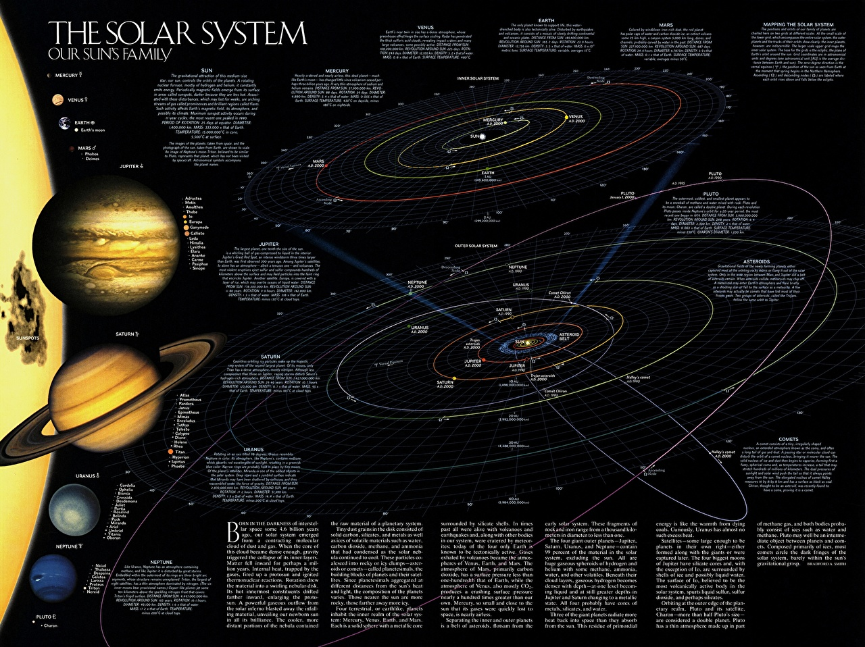
Ситуация 4

Slide 8
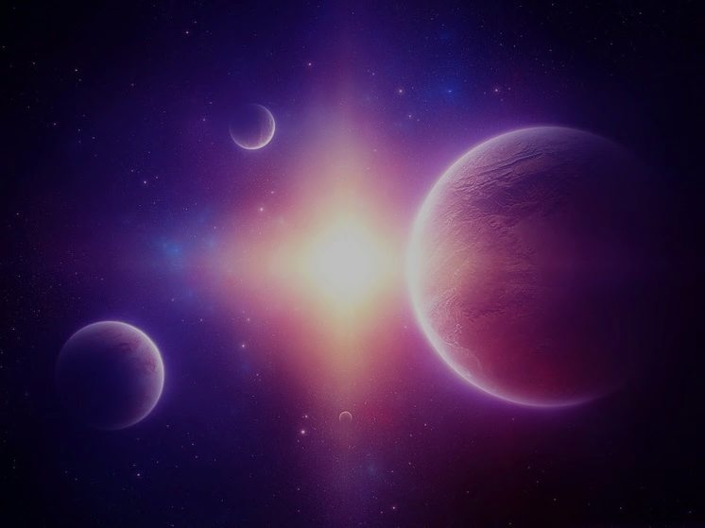
Ситуация 5. Задача 1.

Slide 9
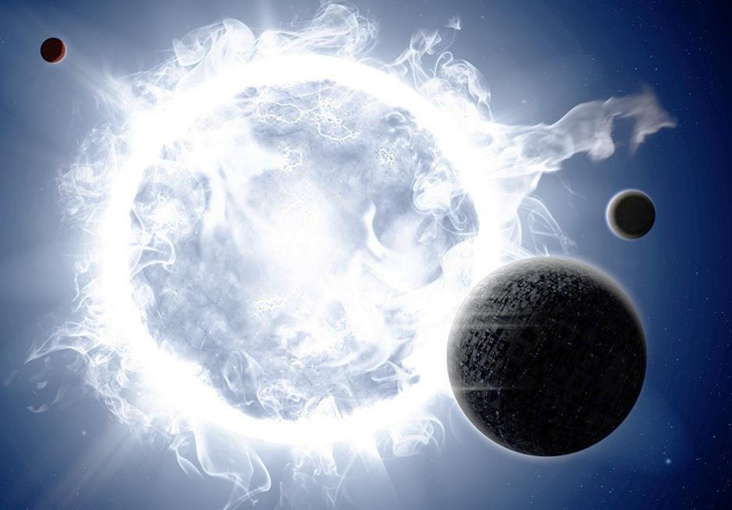
Ситуация 5. Задача 2.

Slide 10
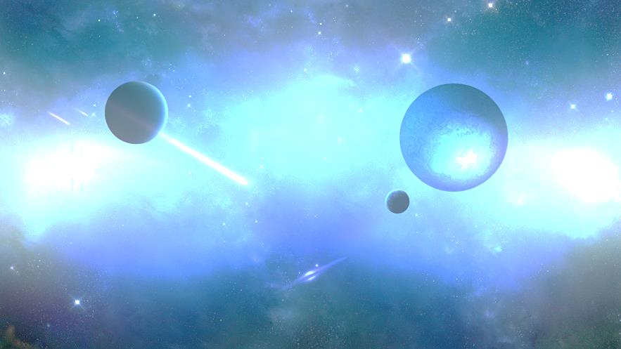
Ситуация 5. Задача 3.

Slide 11
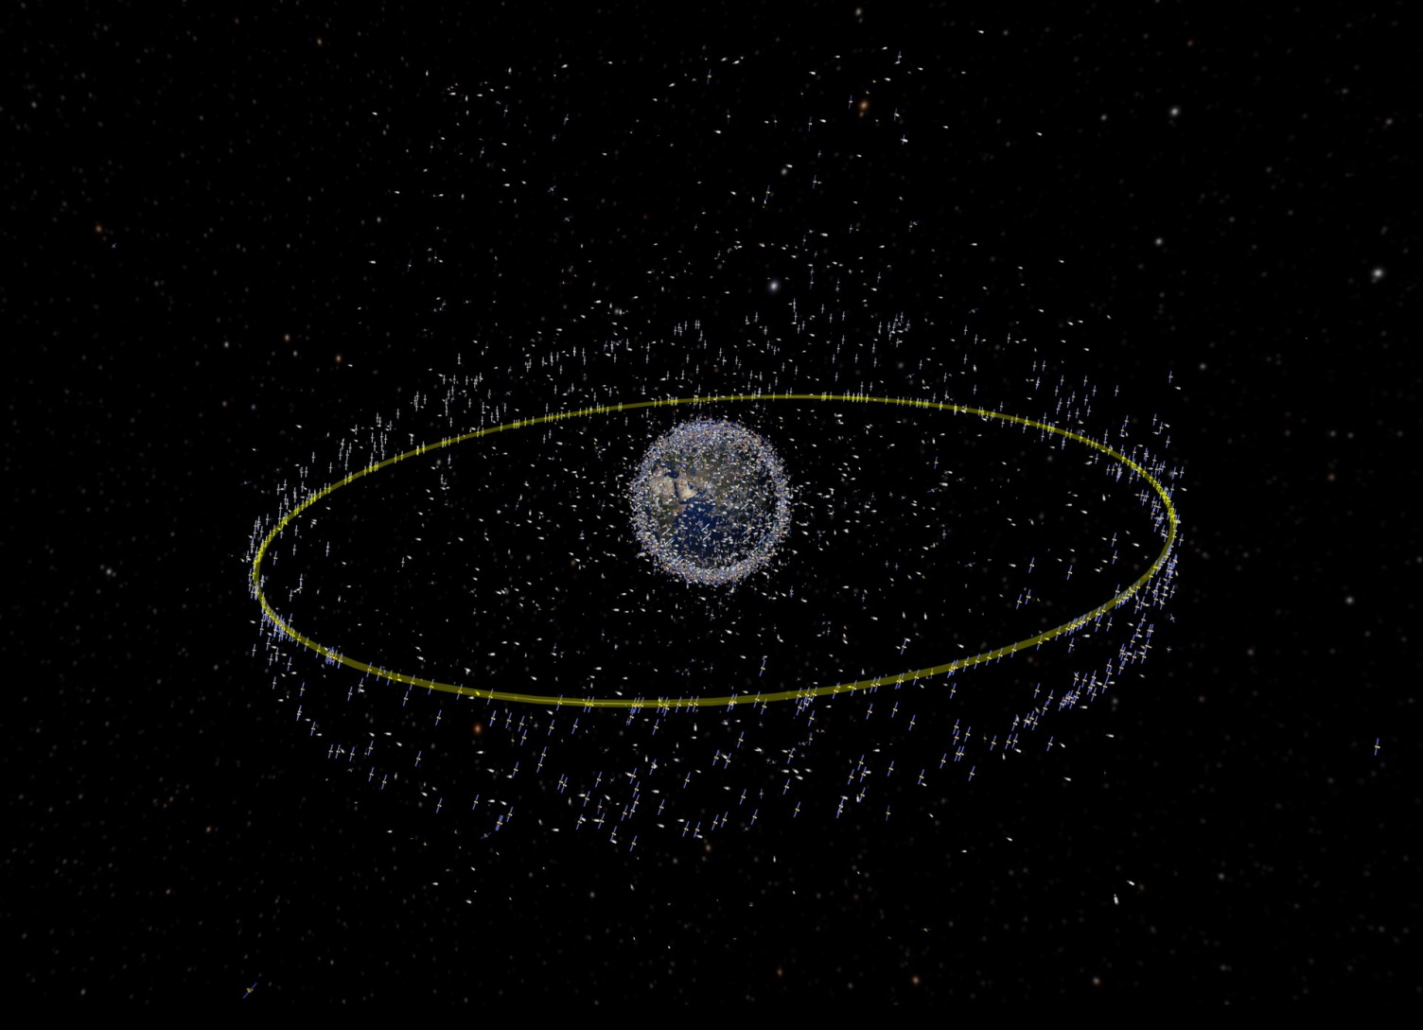
Ситуация 5. Задача 4.

Slide 12
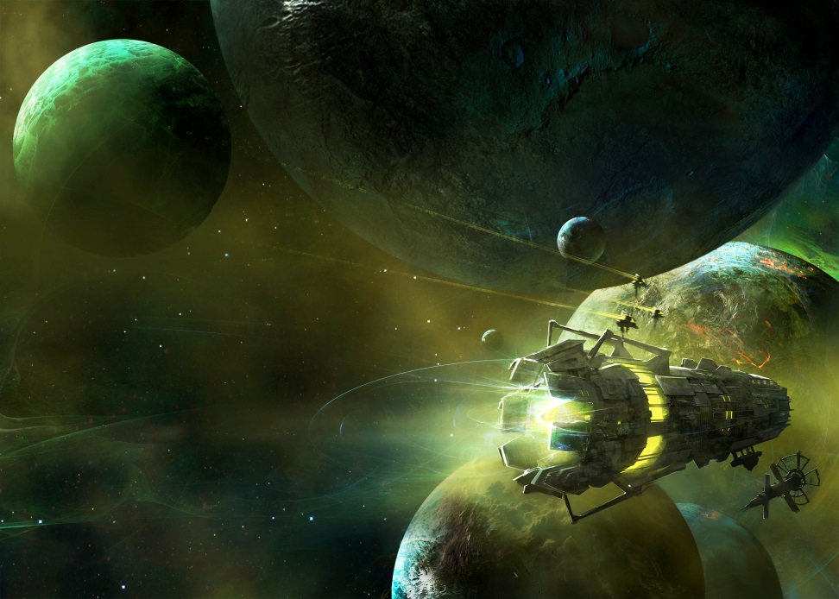
Перелёт завершён!
Выполнили вы свою миссию?
Оправдали доверие, которое оказали вам астронавты?
Какое из приключений вам запомнилось?
Готовы к дальнейшим перелётам?

